Slide 2
Bo‘lim: Tug‘ilgan kuning bilan!
Fyodor amaki haqida matn
29-dars

Slide 3
Fyodor amaki haqida matnni o‘qing.

Slide 5
Savollarga javob bering
Biz kimlarni “amaki” deymiz?
Fyodor amakini nima uchun bola bo‘lsa ham “amaki” deyishadi?
Odatda bolalar necha yoshda o‘qishni o‘rganadilar? Sho‘rva pishirishni-chi?
Fyodor amaki bu narsalarni boshqa bolalardan erta o‘rganganmi yo kechmi?
Fyodor amakining ota-onasi qanday odamlar edi?
Fyodor amaki nima uchun oyisi bilan chiqisholmasdi?

Slide 6
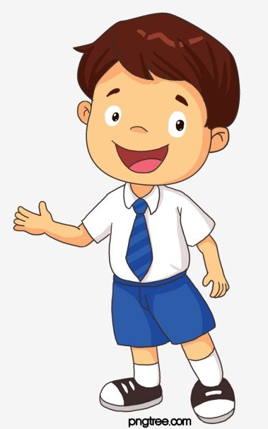
Bugungi dars haqida
oila a’zolaringiz bilan suhbatlashing

